Slide 1
DigiAgri Digitalización del uso eficiente del agua de riego
I+D+i en la eficiencia del agua de riego
Jornada III: Presentación de Resultados
Ayudas a proyectos piloto y al desarrollo de nuevos productos, prácticas, procesos y tecnologías en el sector agrícola, alimentario y forestal 2021 (PDR Navarra 2014-2020)

Slide 2
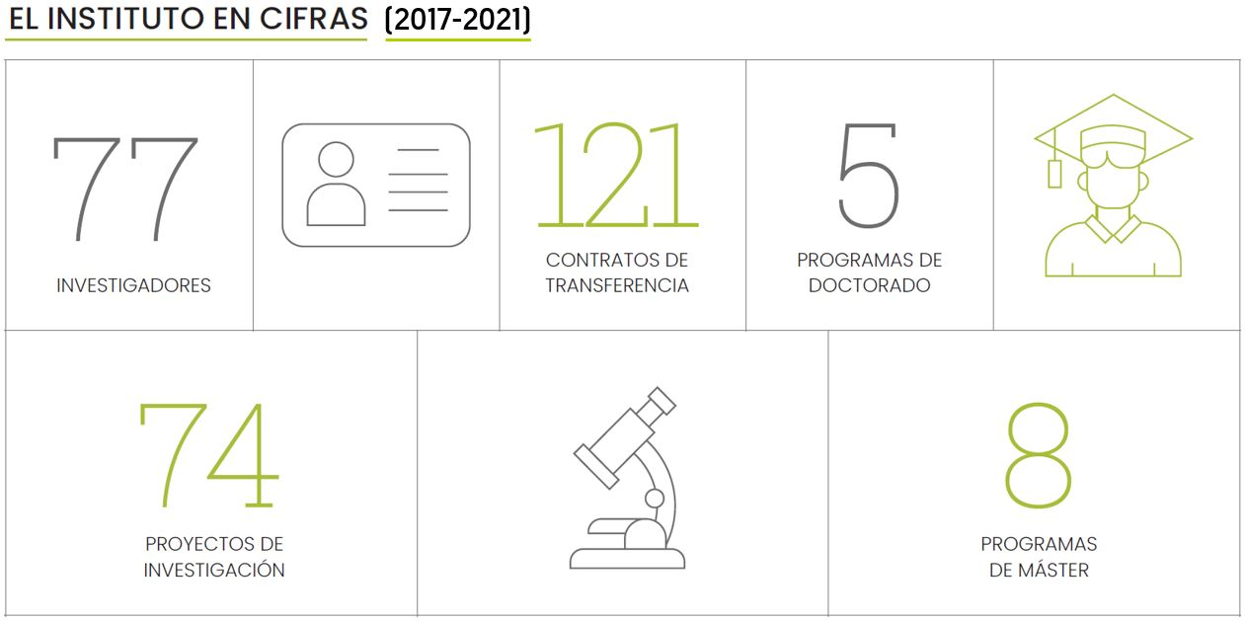
Institute for Innovation & Sustainable Food Chain Development
https://www.unavarra.es/isfood

Slide 3
Institute for Innovation & Sustainable Food Chain Development
MISIÓN
Contribuir al desarrollo de una cadena agroalimentaria sostenible, segura, justa, competitiva y saludable, impulsando la colaboración con el tejido empresarial
VISIÓN
Ser referente regional, nacional e internacional en la investigación y la atracción y capacitación de la próxima generación de científicos
VALORES
Excelencia, Sostenibilidad y Equidad

Slide 4
El papel de la Universidad en el I+D+i
Generación de conocimiento
Formación de Recursos Humanos Altamente Calificados
Desarrollo de Tecnologías Innovadoras
Transferencia de Conocimiento a la Industria
Colaboración con la Industria
Fomento de la Innovación Empresarial
Impulso a la Economía
Resolución de Problemas Complejos (Globales y particulares)

Slide 5
El papel de la Universidad en el I+D+i
SECTOR AGROALIMENTARIO
Supone aproximadamente un 14% del PIB, por encima de la media nacional que está en torno al 10%
Navarra es uno de los ecosistemas líderes de agroalimentación en España.
Promueve y facilita procesos innovadores
Formación de Profesionales del Sector
Promoción de Prácticas Agrícolas Seguras y Sostenibles
Transferencia de Tecnología. La adopción de nuevas tecnologías puede mejorar la eficiencia, la productividad y la sostenibilidad en la producción de alimentos

Slide 6
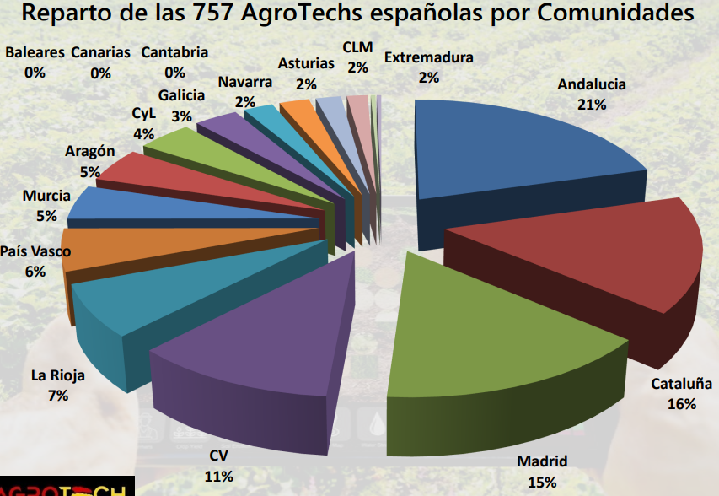
El papel de la Universidad en el I+D+i
Reto
Sostenibilidad MedioAmbiental
Sostenibilidad Económica
Sostenibilidad Social
Fomento de la Innovación Empresarial
Fuente: Asociación “AgroTech España‟ 2021

Slide 7
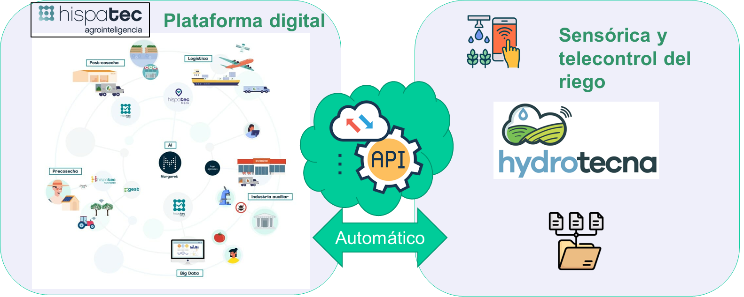
Objetivo de la digitalización del riego
Notes:
Desde el punto de vista de la UPNA y teniendo en cuenta su rol en este proyecto: Contextualización del proyecto, importancia de la I+D+i en general a nivel global y, en particular, enfocado en el sector agroalimentario y, rol de la universidad en el proyecto e importancia de su participación en este tipo de proyectos.

Slide 8
Objetivo de la digitalización del riego
Misión
-Transferencia de conocimiento
-Guía en la recomendación de riego y transferencia de información entre plataformas
Notes:
Desde el punto de vista de la UPNA y teniendo en cuenta su rol en este proyecto: Contextualización del proyecto, importancia de la I+D+i en general a nivel global y, en particular, enfocado en el sector agroalimentario y, rol de la universidad en el proyecto e importancia de su participación en este tipo de proyectos.

Slide 9
Introducción. Repaso del manejo del agua en el suelo
Saturado
Capacidad de Campo
Déficit de Agua en el suelo (DAS)
Límite inferior
Nivel de Agotamiento Permisible
(NAP)
Punto Marchitez

Slide 10
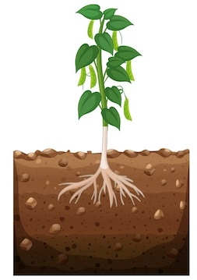
Introducción. Repaso del manejo del agua en el suelo
Estrategia de riego
¿Contenido de
humedad?
Arcilla
Franco
¿Fuerza de retención?

Slide 11
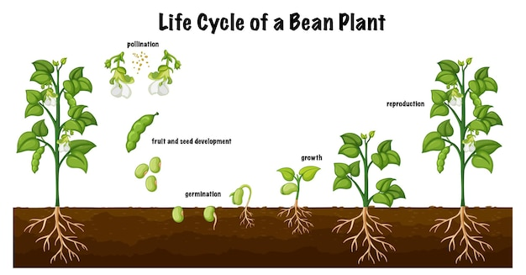
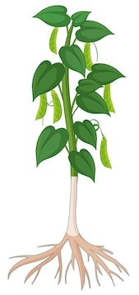
Introducción. Repaso del manejo del agua en el suelo
_{Vegetación}
Tiempo
Z₁
Z_{n}
¿Profundidad?
_{Raíces}

Slide 12
Introducción. Repaso del manejo del agua en el suelo
¿Número de sensores?
_{Coste}
_{Error estimación}
₁
₂
_{n}
₁
₂
_{n}
_{Número de sensores}

Slide 13
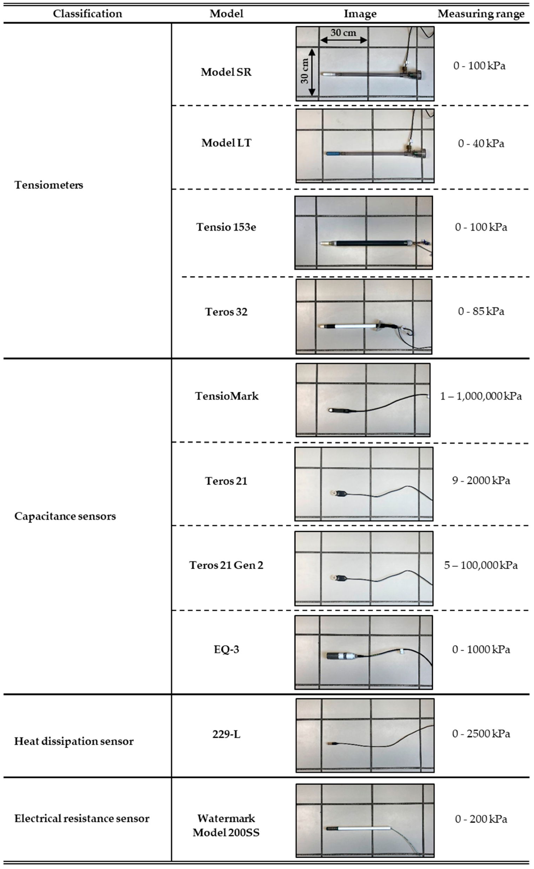
Sensores
Tubular
--- 2 ---
--- 3 ---
¿Contenido de
humedad?
Arcilla
Franco
¿Fuerza de retención?
Aldaz-Lusarreta et al., 2023. Toward Optimal Irrigation Management at the Plot Level: Evaluation of Commercial Water Potential Sensors. https://doi.org/10.3390/s23229255

Slide 14
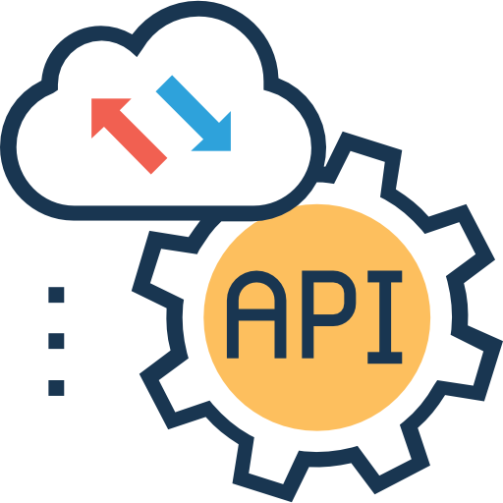
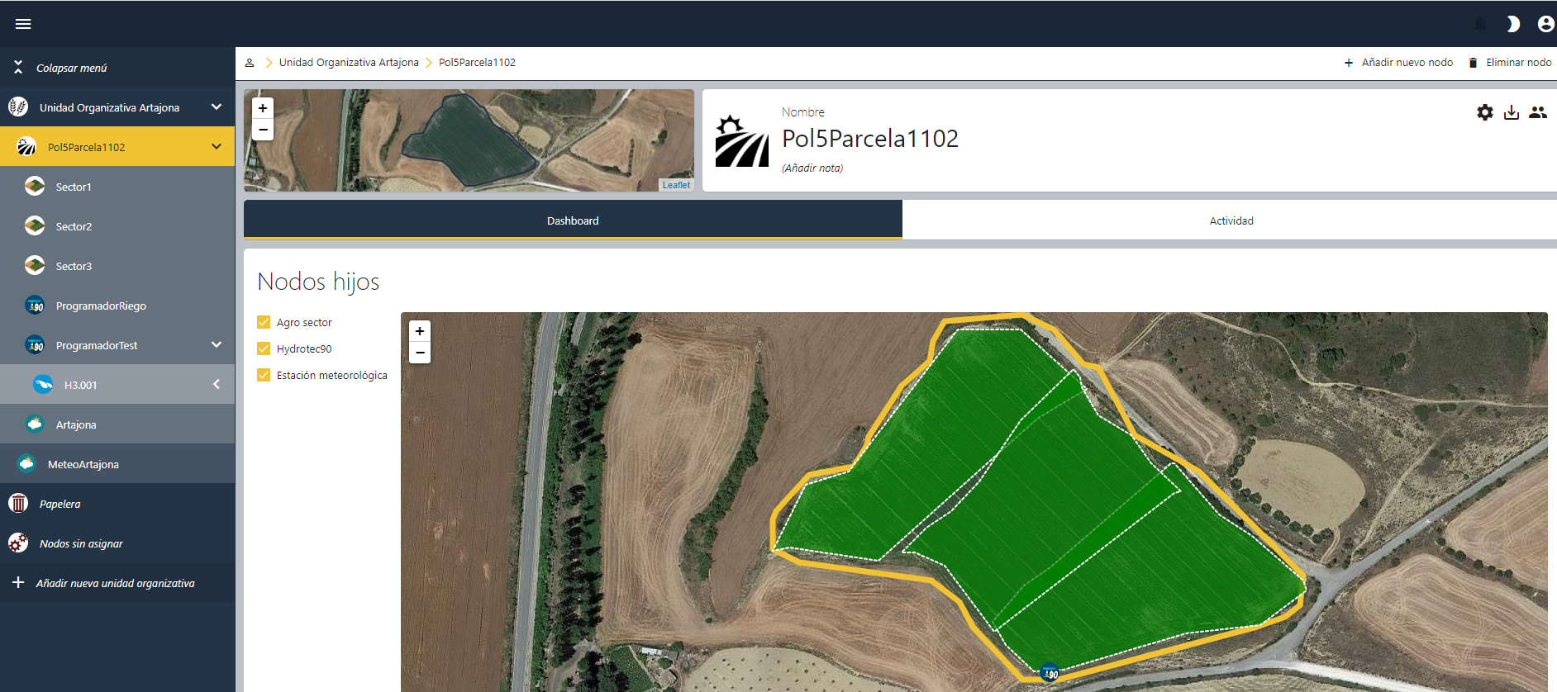
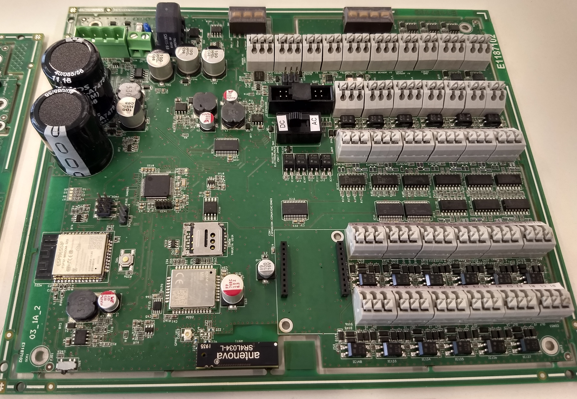
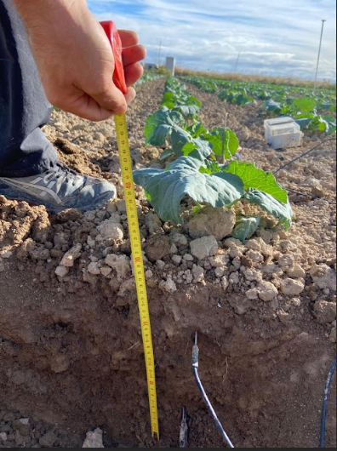
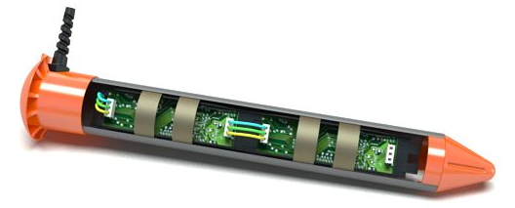
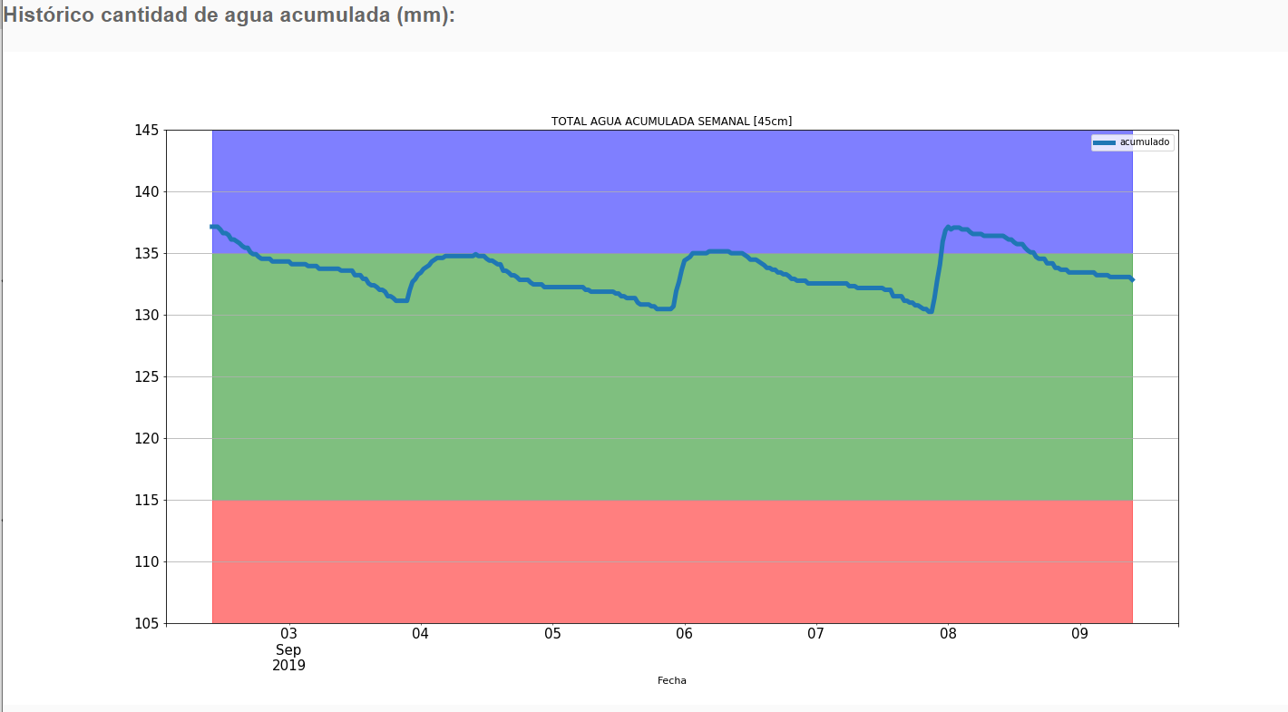
Caso de Aplicación
Sensórica y telecontrol del riego

Slide 15
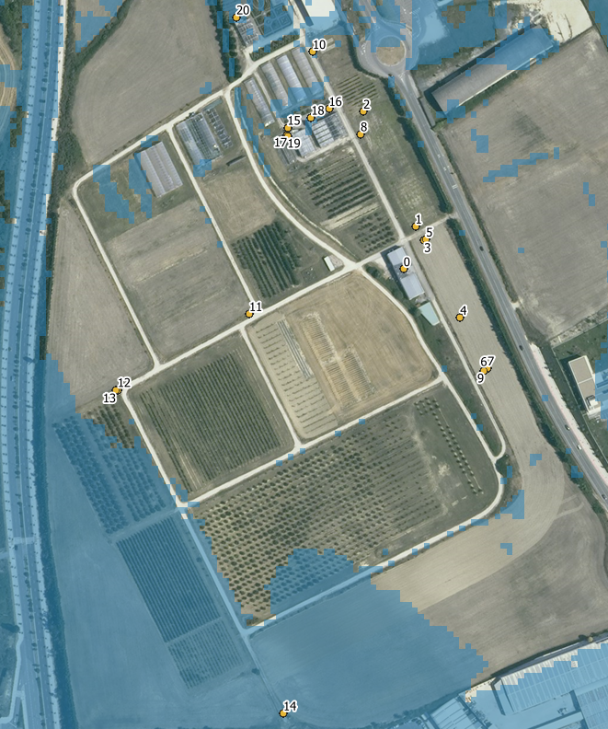
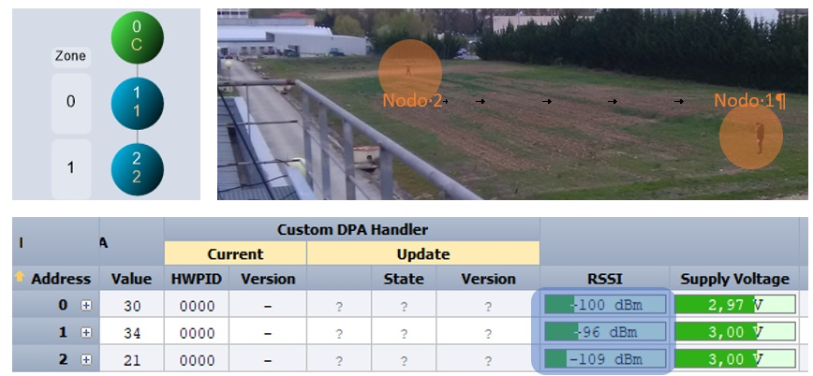
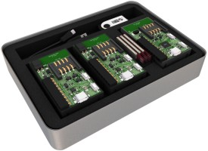
Análisis de Cobertura de
comunicaciones
Los dispositivos a ras de suelo dan muchos problemas de cobertura incluso en situaciones favorables de visión directa y distancia cercana
Levantando los dispositivos al menos 1,5m del suelo se mejora mucho el rango de distancia.
El viento parece afectar considerablemente la cobertura de los dispositivos

Slide 16
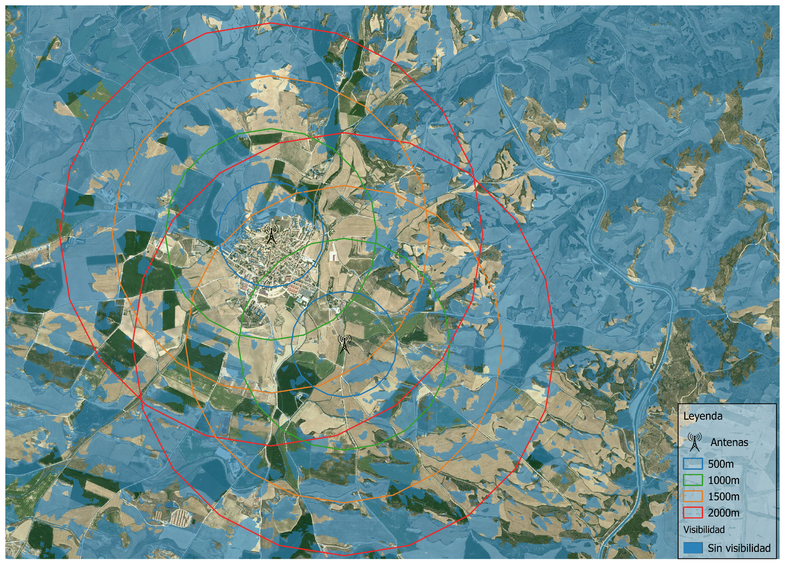
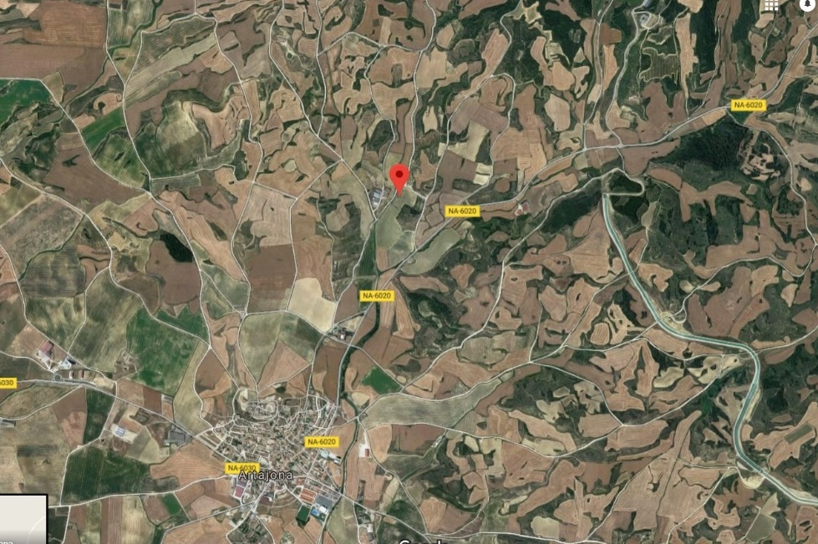
Análisis de Cobertura de
comunicaciones
LTE- UMTS, SigFox, Narrowband-IOT (NB-IOT) y Lora
Klaina et al, 2022. Analysis of low power wide area network wireless technologies in smart agriculture for large-scale farm monitoring https://doi.org/10.1016/j.measurement.2021.110231

